Slide 1

NÁZEV ŠKOLY: Základní škola a Mateřská škola Nedvědice, okres Brno – venkov, příspěvková organizace
AUTOR: Kateřina Křížová
NÁZEV: VY_32_INOVACE_01_10
TEMA: Vyjmenovaná slova
ČÍSLO PROJEKTU: 2674/21/7.1.4/2011
Notes:
Styl výše uvedené tabulky pro doplnění informací k materiálu si můžete zvolit sami. Důležité je dodržet náležitosti v ní uvedené.

Slide 2
Anotace
Výukový materiál je určen žákům základních škol
Autor: Mgr. Kateřina Křížová
Jazyk: čeština
Očekávaný výstup: žáci procvičují vyjmenovaná slova po M.
Specifické potřeby: žádné
Klíčová slova: vyjmenovaná slova, M, procvičování
Druh učebního materiálu: prezentace, pracovní listy s křížovkami na daná vyjmenovaná slova, s doplňovacími cvičeními a textem, ve kterém mají žáci vyhledávat vyjmenovaná slova. Text je použit z publikace Procvičujeme vyjmenovaná slova, Blumentrittová Vlasta.
Cílová skupina: žáci 1. a 2. stupně ZŠ
Klíčové kompetence: kompetence k učení, k řešení problémů
Žáci pracovali dle očekávání.

Slide 3
Vypiš z textu vyjmenovaná slova
_______________________________________________________________________________________________________________________________________________________________________________________________________________________________________________________________________________________________________________________________________________________________

Slide 4
Rébus
MUŠLE – UŠLE + YŠ = ____________
HORA – ORA +MYZ = ____________
POHLED – PO – D + MÝTO – TO + ŽĎ = ________
OCHOTA – 2O – TA + MÝŘÍ = ________

Slide 5
ŘEŠENÍ
MUŠLE – UŠLE + YŠ = MYŠ
HORA – ORA +MYZ = HMYZ
POHLED – PO – D + MÝTO – TO + ŽĎ = HLEMÝŽĎ
OCHOTA – 2O – TA + MÝŘÍ = CHMÝŘÍ

Slide 6
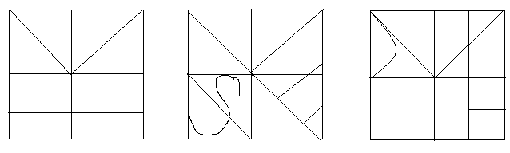
Najdi v obrázku vyjmenované slovo

